Slide 1
本章内容提要
1.1
项目与软件项目的概念
1.2
项目管理的概念
1.3
软件项目生命期与管理过程
1.4
本书内容的组织
1.5
本章小结
1.6
复习思考题

Slide 2
1.3 软件项目生命期与管理过程
软件项目生命期
计划阶段 定义系统，确定用户的要求或总体研究目标，提出可行的方案，包括资源、成本、效益、进度等的实施计划。进行可行性分析并制定粗略计划。
需求分析阶段 确定软件的功能、性能、可靠性、接口标准等要求，根据功能要求进行数据流程分析，提出初步的系统逻辑模型，并据此修改项目实施计划。
软件设计阶段 它包括系统概要设计和详细设计。在概要设计中，要建立系统的整体结构，进行模块划分，根据要求确定接口。在详细设计中，要建立算法、数据结构和流程图。

Slide 3
软件项目生命期与管理过程
编码阶段 把流程图翻译成程序，并对程序进行调试。
测试阶段 通过单元测试，检验模块内部的结构和功能；通过集成测试，把模块连接成系统，重点寻找接口上可能存在的问题；确认测试，即按照需求的内容逐项进行测试；系统测试，就是到实际的使用环境中进行测试。单元测试和集成测试由开发者自己完成，确认测试和系统测试则由用户参与完成。
运行维护阶段 它一般包括三类工作，为了修改错误而做的改正性维护；为了适应环境变化而做的适应性维护；为了适应用户新的需求而做的完善性维护，有时会成为二次开发，进入一个新的生命期，再从计划阶段开始。

Slide 4
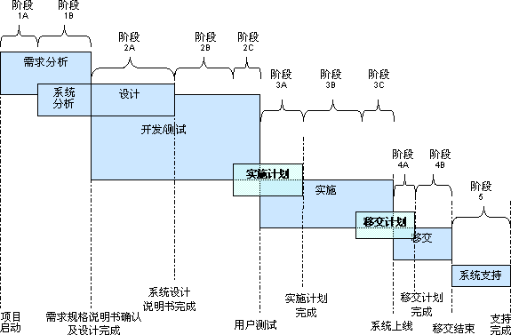
软件项目生命期与管理过程
—— 不要强行照搬书上的软件工程生命周期

Slide 5
软件项目生命期与管理过程
项目生命周期阶段
概念（Concept）
开发（Development）
实施（Implementation）
结束（Termination）
思考
项目生命周期中风险最大的是哪个阶段？
项目生命周期中冲突最多的是哪个阶段？

Slide 6
软件项目生命期与管理过程
项目生命周期的影响

Slide 7
软件项目生命期与管理过程
软件项目管理过程
启动
软件项目管理的核心
计划
控制
结束

Slide 8
软件项目生命期与管理过程
项目管理过程包括的主要工作
制定技术目标
组建项目组
制订项目计划
处理范围变化
控制实际进展
整理、完善技术档案
形成知识网络

Slide 9
软件项目生命期与管理过程
影响项目成功的因素
项目的目标、范围是否明确
是否获得领导的积极支持
项目的组织是否健全、稳定
是否建立了有序的、有效的、良好的沟通渠道
是否具有有效、全面的项目管理，严格的变更控制
是否建立了良好的、积极的、团队合作的工作氛围
项目经理PM的经验

Slide 10
软件项目生命期与管理过程
项目生命期中的几个概念
——项目生命期中与时间相关的重要概念
检查点(Check Point) 它指在规定的时间间隔内对项目进行检查，比较实际现状与计划之间的差异，并根据差异进行调整
里程碑(Mile Stone) 它是完成阶段性工作的标志，不同类型的项目里程碑不同
基线(Base Line) 它指一个(或一组)配置项在项目生命期的不同时间点上，通过正式评审而进入正式受控的一种状态

Slide 11
本章内容提要
1.1
项目与软件项目的概念
1.2
项目管理的概念
1.3
软件项目生命期与管理过程
1.4
本书内容的组织
1.5
本章小结
1.6
复习思考题

Slide 12
1.4 本书内容的组织
RoadMap
课程概述
合同管理
生存期
团队管理
需求管理
任务分解
规模估算
成本估算
进度估算
进度计划
风险计划
跟踪控制
配置管理
项目结束

Slide 13
本章内容提要
1.1
项目与软件项目的概念
1.2
项目管理的概念
1.3
软件项目生命期与管理过程
1.4
本书内容的组织
1.5
本章小结
1.6
复习思考题

Slide 14
1.5 本章小结
项目与软件项目管理的概念、特点、过程及其重要性。项目是为实现一个独特目的而进行的临时性任务，项目具有独特性、临时性及需要资源等特性，每个项目都有一个项目发起人并含有不确定性。
项目管理的三项约束是指管理项目的范围、时间和成本这三个维度。
项目管理是指在项目活动中运用相关的知识、技能、工具和技术，以满足项目要求的活动。
利益相关者是指参与项目或受项目活动影响的人。
项目管理框架包括利益相关者、项目管理知识领域和项目管理工具与技术。知识领域包括项目综合管理、项目范围、项目时间、项目成本、项目质量、人力资源、项目沟通、项目风险和项目采购管理。
过程管理在软件项目管理中有着重要的作用，通过不断地优化和规范过程，可以帮助企业提高软件生产能力。
软件项目管理的核心是项目规划和项目跟踪控制。

Slide 15
本章内容提要
1.1
项目与软件项目的概念
1.2
项目管理的概念
1.3
软件项目生命期与管理过程
1.4
本书内容的组织
1.5
本章小结
1.6
复习思考题

Slide 16
作业2
1. 项目管理与一般管理有什么不同？
2. 简述软件项目管理的过程。
3. 分别举出一个成功的和失败的软件项目的例子。简要分析一下可能的失败原因。
备注：所有作业做成电子档即可。每次作业按照第几章-作业几 进行标注，如这次就是作业1-2。

